Slide 1
Человеко-машинное взаимодействие
Лекция 6
Мерзлякова Екатерина Юрьевна
к.т.н. доцент ПМиК

Slide 2
Дата и время в Qt
QDate, QTime и QDateTime
ДАТА
ВРЕМЯ
СТРОКА

Slide 3
Дата и время в Qt
ТАЙМЕРмс
Внешние прерывания — это прерывания, вызываемые асинхронными событиями, например, устройствами ввода/вывода или самим устройством таймера.
Если программа занята интенсивными вычислениями, то события таймера могут быть обработаны по окончании процесса вычисления. При выходе из приложения таймеры автоматически уничтожаются.

Slide 4
Дата и время в Qt: класс даты
QDate
создадим объект, который будет содержать дату 15 октября 2014:
QDate date(2014, 10, 15);
____________________________
QDate date;
date.setDate(2014, 10, 15);
год
месяц
день

Slide 5
Дата и время в Qt: класс даты
year()
возвращает целый год в диапазоне от 1752 до 8000;
month()
возвращает целое значение месяца в диапазоне от 1 до 12 (с января по декабрь);
day()
возвращает день месяца в диапазоне от 1 до 31.
daysInMonth()
узнать количество дней в месяце
daysInYear ()
количество дней в году
toString()
получить текстовое представление даты

Slide 6
Дата и время в Qt: класс даты
Как задать собственный формат времени
QDate date(2014, 10, 15);
QString str;
str = date.toString("d.M.yy");
//str - "3.7.14"
str = date.toString("dd/MM/yy");
//str - "03/07/14"
str = date.toString("yyyy.MMM.ddd") ;
//str = "2014.июл.Суб"
str = date.toString("yyyy.MMMM.ddddddd"); //str = "2014.Июль.суббота"

Slide 7
Дата и время в Qt: класс даты
addDays()
addMonths()
addYears()
получить измененную дату, добавив или отняв от нее дни/месяца/года
QDate date(2007, 1, 3);
QDate date2 = date.addDays(-7);
QString str = date2.toString("dd/MM/yy");
//str ="27/12/06"

Slide 8
Дата и время в Qt: класс даты
fromString()
обратное преобразование из строкового типа к типу QDate
currentDate()
получение текущей даты
daysTo()
узнать разницу в днях между двумя датами
Пример: определить количество дней от текущей даты до Нового года:
QDate dateToday = QDate::currentDate();
QDate dateNewYear(dateToday.year(), 12, 31);
qDebug() << "Осталось " << dateToday.daysTo(dateNewYear) <<
" дней до Нового года";

Slide 9
Дата и время в Qt: класс даты
Сравнение объектов дат с помощью операторов
==, !=, <, <=, > и >=.
Например:
QDate datel(2007, 1, 3);
QDate date2(2007, 1, 5);
bool b = (datel == date2); //b = false

Slide 10
Дата и время в Qt: класс времени
QTime
Операции сравнения
==, !=, <, <=, > или >=
Точность – миллисекунды
Ограничение 24-часовым интервалом
QTime time(20, 4);
Или
QTime time; time.setHMS (20, 4, 23, 3);
часы
минуты
секунды (0)
миллисекунды (0)

Slide 11
Дата и время в Qt: класс времени
hour()
возвращает положительные значения часа в диапазоне от 0 до 23;
minute()
возвращает целое значение, обозначающее минуты, в диапазоне от 0 до 59;
second()
возвращает целое значение, обозначающее секунды, в диапазоне от 0 до 59;
msec()
возвращает целое значение в диапазоне от 0 до 999, представляющее собой миллисекунды.

Slide 12
Дата и время в Qt: класс времени
toString()
для передачи данных объекта времени в виде строки
в качестве параметра, можно передать одно из форматов времени или задать свой собственный
fromString()
преобразование из строкового типа в тип QTime
в первом параметре метода нужно передать одно из значений форматов.
Например:
QTime time(20, 4, 23, 3);
QString str;
str = time.toString("hh:mm:ss.zzz");
//str = "20:04:23.003"
str = time.toString("h:m:s ap");
//str = "8:4:23 pm"

Slide 13
Дата и время в Qt: класс времени
addSecs()
Возвращает измененный объект времени, добавив или отняв от существующего объекта переданные значения секунд.
addMSecs()
Возвращает измененный объект времени, добавив или отняв от существующего объекта переданные значения миллисекунд.
currentTime ()
Возвращает текущее время
start()
Начинает отсчет времени
elapsed()
сколько времени прошло с момента начала отсчета

Slide 14
Дата и время в Qt: класс времени
Пример вычисления времени работы функции test():
QTime time;
time.start();
test();
qDebug() << "Время работы функции test() равно"
<< time.elapsed()
<< "миллисекунд"
<< endl;

Slide 15
Дата и время в Qt: класс времени
QDateTime
Дата
Время
date()
Возвращает объект даты QDate
time()
Возвращает объект времени QTime
toString()
для представления данных в виде строки.

Slide 16
Дата и время в Qt: таймер
QTime
QTime time;
time.start();
for(;time.elapsed() < 1000;) {
}
function();

Slide 17
Дата и время в Qt: таймер
Qappiication processEvents()
QTime timer;
timer.start () ;
for(;timer.elapsed() < 1000;)
{
qApp->processEvents(0);
}

Slide 18
Дата и время в Qt: таймер
События таймера происходят асинхронно и не прерывают обработку других событий, выполняемых в том же потоке.
ТАЙМЕР
Интервал запуска (firing interval) – это период между событиями таймера.
24 часа
сигнальное состояние

Slide 19
Дата и время в Qt: Применение таймера
в текстовом редакторе
для автоматического сохранения файлов
в качестве альтернативы многопоточности
разбив программу на части, каждая из которых будет выполняться при наступлении события таймера
для отображения информации о состоянии данных
данных, изменяющихся с течением времени.
для исполнения программ в режиме реального времени.
для избежания разногласий, связанных с мощностью и возможностями разных компьютеров
в мультипоточном программировании
для каждого потока, имеющего цикл сообщений (event loop). Для запуска цикла сообщений в потоке нужно вызвать метод QThread::exec().

Slide 20
Дата и время в Qt: таймер
Интервал запуска
QObject::startTimer()
QTimerEvent
идентификатор
QTimerEvent::timerId()
timerEvent()
QObject::killTimer()
int main (int argc, char** argv) {
QApplication app (argc, argv);
BlinkLabel lbl("<FONT COLOR = RED><CENTER>Blink</CENTER></FONT>");
lbl.show();
return app.exec(); }

Slide 21
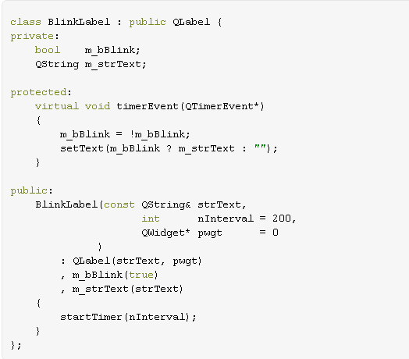
Дата и время в Qt: таймер

Slide 22
Дата и время в Qt: таймер

Slide 23
Дата и время в Qt: класс QTIMER
интервал запуска
QObject
start()
QTimer
singleshot()
интервал, указатель,слот

Slide 24
Дата и время в Qt: класс QTIMER
int main(int argc, char** argv){
QApplication app(argc, argv);
MyProgram myProgram;
QTimer::singleShot(5 * 60 * 1000,
&app, SLOT(quit()));
myProgram.show();
return app.exec();}
timeout()
setInterval()
isActive()
stop()

Slide 25
Дата и время в Qt: класс QTIMER
class Clock : public QLabel {
Q_OBJECT
public:
Clock(QWidget* pwgt = 0) : QLabel(pwgt)
{
QTimer* ptimer = new QTimer(this);
connect(ptimer, SIGNAL(timeout()),
SLOT(slotUpdateDateTime()));
ptimer->start(500);
slotUpdateDateTime();
}

Slide 26
Дата и время в Qt: класс QTIMER
public slots:
void slotUpdateDateTime()
{ QString str = QDateTime::currentDateTime().toString
(Qt::SystemLocaleDate); setText("<H2><CENTER>" + str +
"</CENTER></H2>");
}
}; #endif //_Clock_h_

Slide 27
Дата и время в Qt: класс QTIMER
QBasicTimer
isActive()
start()
stop()
timerId()
QObject::timerEvent().

Slide 28
Qt и SQL. Программирование баз данных
Первичный ключ
Number | Name | Phone | Email
1 | Piggy | +834378756 | piggy@mega.de
2 | Kermit | +427856438 | kermit@mega.de
3 | Gonzo | +988468267 | gonzo@mega.de
Строка
(запись)
Ячейка (поле)

Slide 29
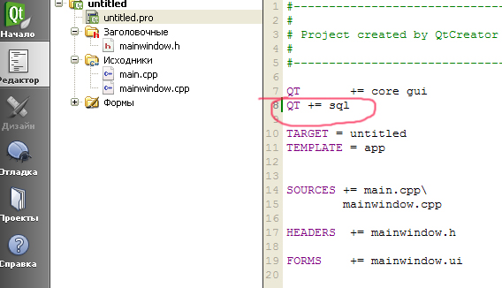
Qt и SQL. Программирование баз данных

Slide 30
Qt и SQL. Создание таблицы
#include <QtSql>
CREATE TABLE addressbook (
number INTEGER PRIMARY KEY NOT NULL,
name VARCHAR(15),
phone VARCHAR(12),
email VARCHAR(15)
);

Slide 31
Qt и SQL. Добавление данных
INSERT INTO
VALUES
INSERT INTO addressbook (number, name, phone, email)
VALUES(1, 'Piggy', '+49 631322187', 'piggy@mega.de');
INSERT INTO addressbook (number, name, phone, email)
VALUES(2, 'Kermit', '+49 631322181', 'kermit@mega.de');

Slide 32
Qt и SQL. Выборка данных
SELECT… FROM… WHERE …
Оператор выборки, по условиям
Таблица для запроса
Проекция – выбор столбцов
(если * - все столбцы)
таблица

Slide 33
Qt и SQL. Выборка данных
SELECT… FROM… WHERE …
SELECT email
FROM addressbook
WHERE name = 'Piggy';

Slide 34
Qt и SQL. Изменение данных
UPDATE ... SET … WHERE …
UPDATE addressbook
SET email = 'piggy@supermega.de'
WHERE name = 'Piggy';
Строки по условию
Столбцы для изменения
Таблица

Slide 35
Qt и SQL. Удаление данных
DELETE FROM … WHERE …
DELETE FROM addressbook
WHERE name = 'Piggy';
Критерий
Таблица

Slide 36
Классы модуля QtSql
Уровень драйверов: QSqlDriver, QSqlDriverCreator<T*>, QSqlDriverCreatorBase, QSqlDriverPlugin и QSqlResult
Программный уровень:
QSqlDatabase, QSqlQuery, QSqlError, QSqlField, QSqlIndex и QSqlRecord
Уровень пользовательского интерфейса:
QSqlQueryModel, QSqlTableModel и QSqlRelationalTableModel

Slide 37
Драйверы БД
Идентификатор | описание
Идентификатор | Описание
QOCI | Доступ к базам данных Oracle через Oracle Call Interface. Поддерживаются версии 7, 8 и 9
QODBC | ODBC (Open Database Connectivity, открытый интерфейс доступа к базе данных) — стандартный ODBC-драйвер для Microsoft SQL Server, IBM DB2, Sybase SQL, iODBC и других баз данных
QMYSQL | MySQL — самый популярный в настоящее время бесплатный менеджер базы данных
QTDS | Sybase Adaptive Server
QPSQL | Базы данных PosgreSQL с поддержкой SQL92/SQL3
QSQLITE2 | SQLite версии 2
QSQLITE | SQLite версии 3
QIBASE | Borland InterBase
QOCI | Oracle Call Interface
http://www.sqlite.org.

Slide 38

Драйверы БД
plug-in
Windows , Linux:
<My Application>/sqldrivers/
Mac OS X: утилита macdeployqt

Slide 39
Соединение с базой данных
QSqlDatabase::addDatabase()
имя базы данных — передается в метод QSqlDatabase:: setDatabaseName();
имя пользователя, желающего к ней подключиться, — передается в метод QSqlDatabase::setUserName();
имя компьютера, на котором размещена база данных, — передается в метод QSqlDatabase::setHostName();
пароль — передается в метод QSqlDatabase::setPassword().

Slide 40
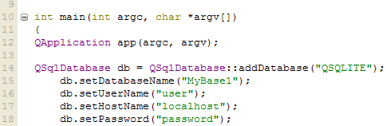

Соединение с базой данных
Соединение с базой данных обычно идентифицируется по имени соединения, а не по имени базы данных. Вы можете иметь множество соединений с одной и той же базой данных.

Slide 41


Открытие базы данных
QSqlDatabase::lastError() возвращает объект класса QSqlError
Если у вас возникла необходимость получить строку с ошибкой, то нужно вызвать из объекта класса QSqlError метод text().

Slide 42
Метаинформация
QStringList lst = db.tables();
Foreach (QString str, lst) {
qDebug() << “Table:” << str;
}

Slide 43
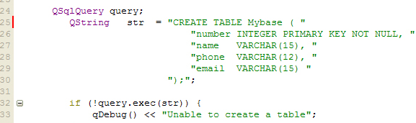
Запросы

Slide 44
Запросы
QSqlQuery - возможность навигации
SELECT
next() - перемещаться на следующую строку данных
previous() - перемещаться на предыдущую строку данных
first() – установить первую строку данных
last() – установить последнюю строку данных
seek() - установить строку данных по указанному целочисленному индексу в его параметре.
size() - получить количество строк данных

Slide 45
Вставка данных
query.prepare("INSERT INTO addressbook (number, name, phone, email) VALUES(:number, :name, :phone, :email);");
query.bindValue (" :number", "1");
query.bindValue(":name", "Piggy");
query.bindValue(":phone", " + 49 631322187");
query.bindValue(":email", "piggy@mega.de");

Slide 46
Вставка данных
query.prepare("INSERT INTO addressbook (number, name, phone, email) VALUES(?, ?, ?, ?);");
query.bindValue("1");
query.bindValue("Piggy");
query.bindValue("+ 49 631322187");
query.bindValue("piggy@mega.de");
Безымянные параметры

Slide 47
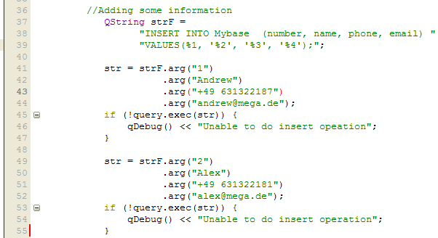
Вставка данных

Slide 48
Вставка данных

Slide 49
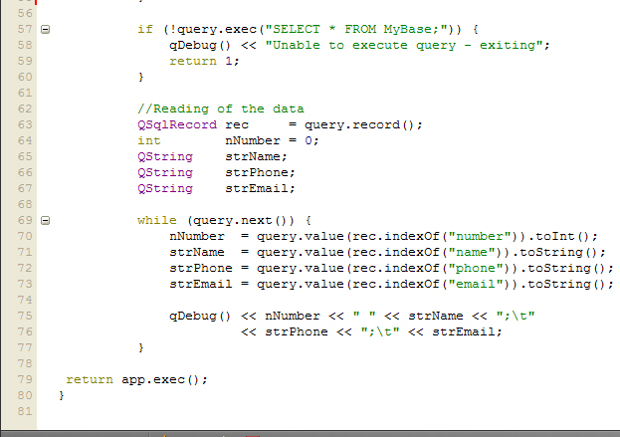

Slide 51
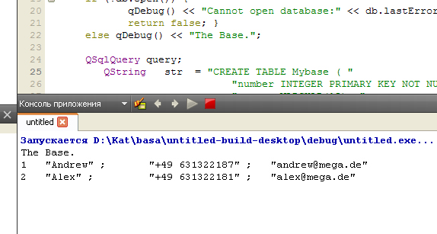

Slide 52
QSqlRecord
QSqlRecord::count()
QSqlRecord::fieldName()
QSqlRecord::field()
QSqlField
QSqlField::name()
QSqlField::type()
QSqlField::length()
QSqlField::value()
QSqlRecord::contains()

Slide 53
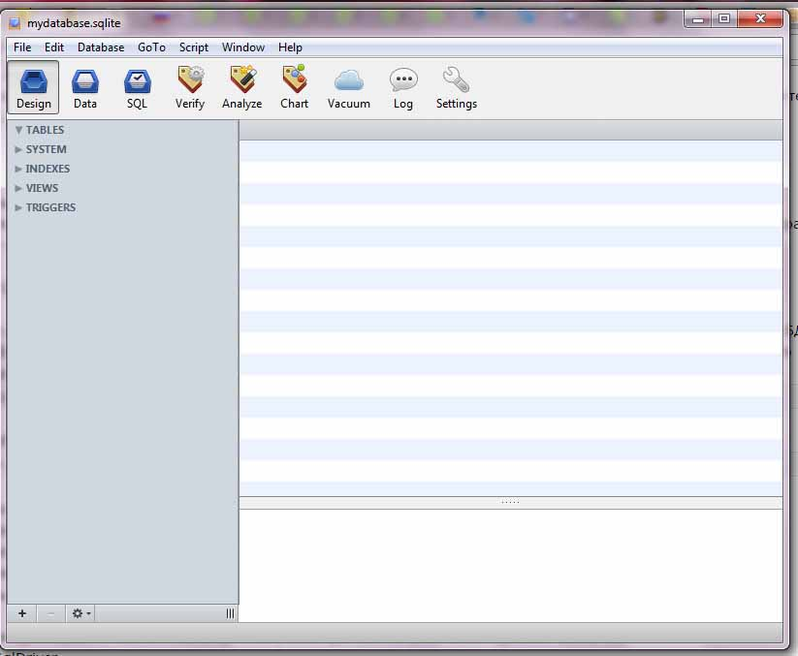
SQLiteManager
http://www.sqlabs.net/sqlitemanager.php

Slide 54
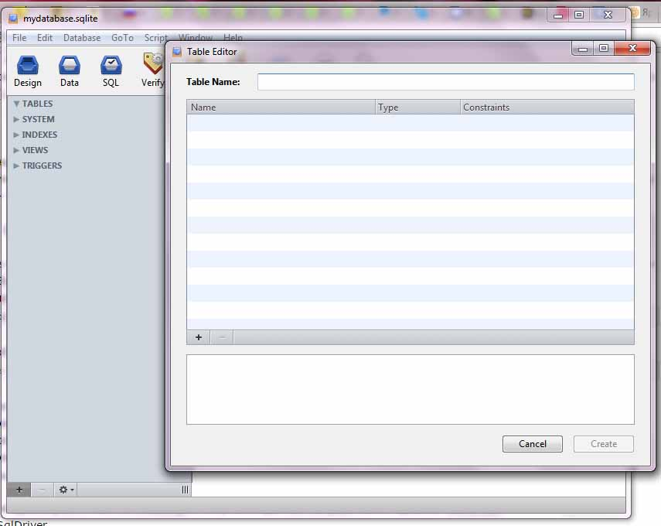
SQLiteManager

Slide 55
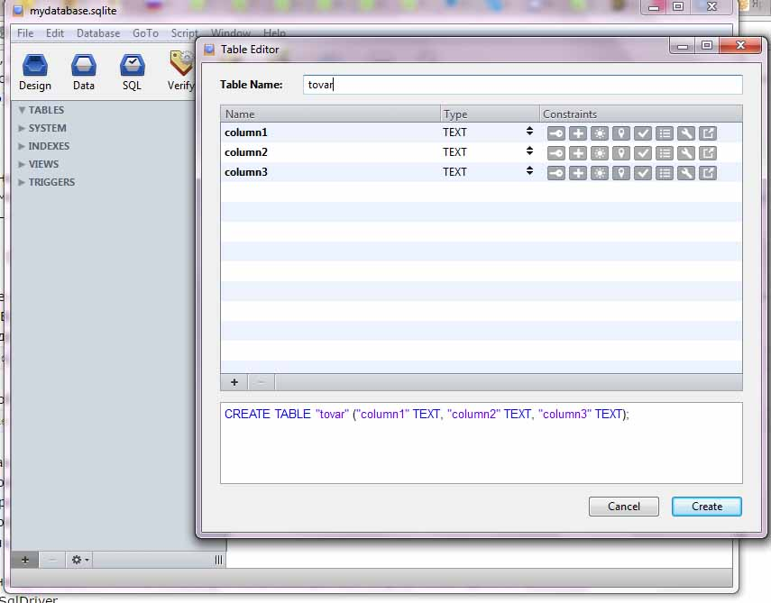
SQLiteManager

Slide 56
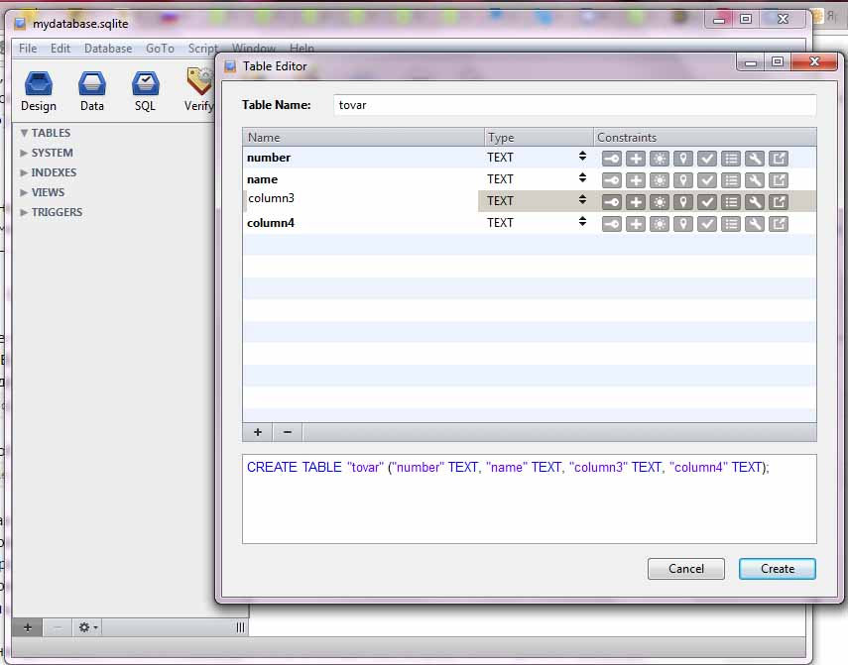
SQLiteManager

Slide 57
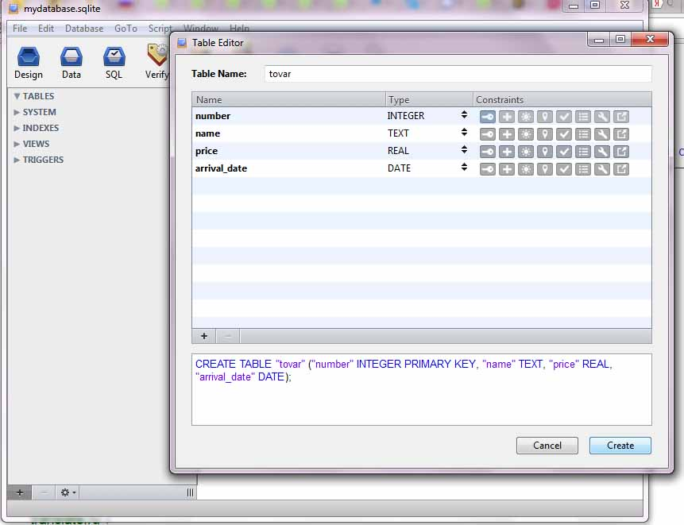
SQLiteManager

Slide 58
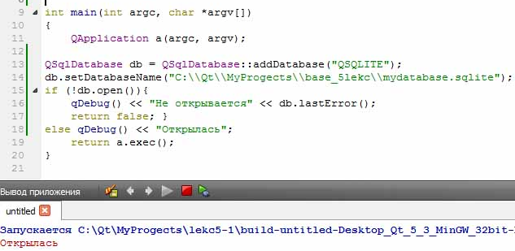
SQLiteManager и QTCreator

Slide 59

Концепция интервью
модель запроса
табличная модель
реляционная модель.

Slide 60
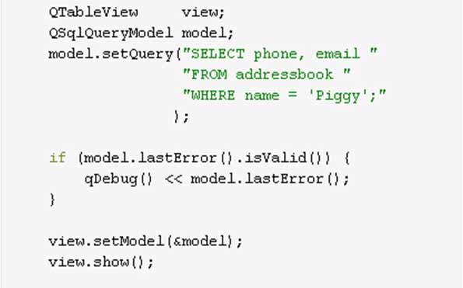
QSqlQueryModel

Slide 61
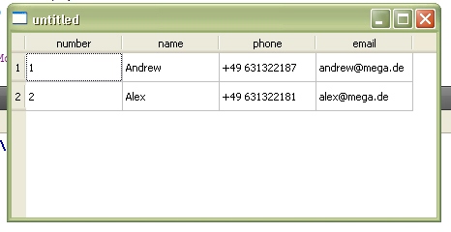
QSqlTableModel

Slide 62
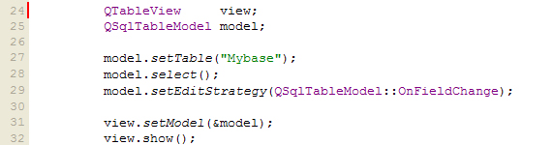
QSqlTableModel

Slide 63
QSqlTableModel
setEditStrategy()
onRowChange
onFieldChange
OnManualSubmit
submitAl()
revertAll()

Slide 64
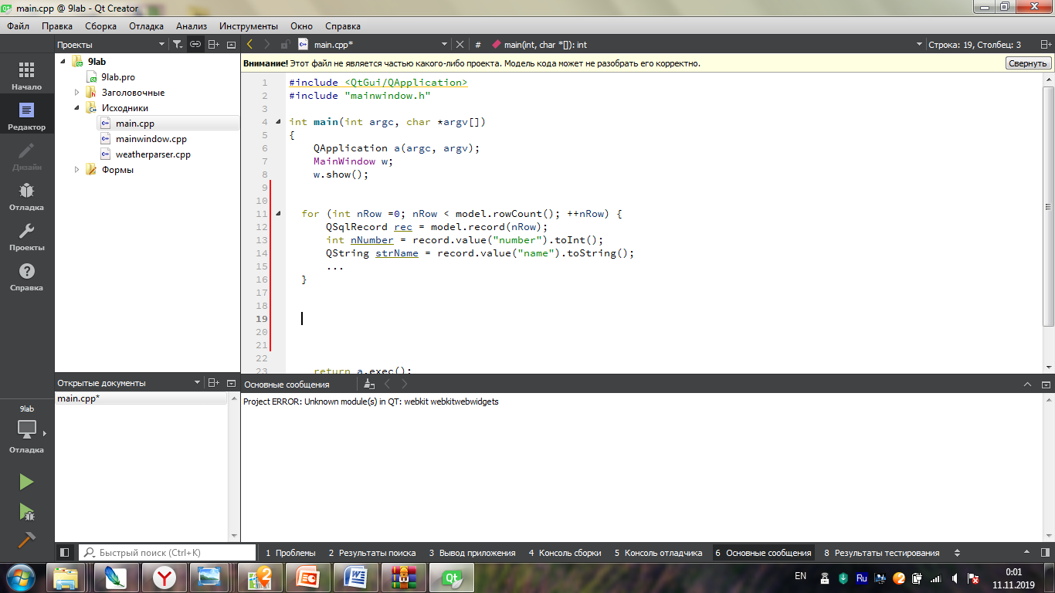
Прохождение по строкам модели

Slide 65
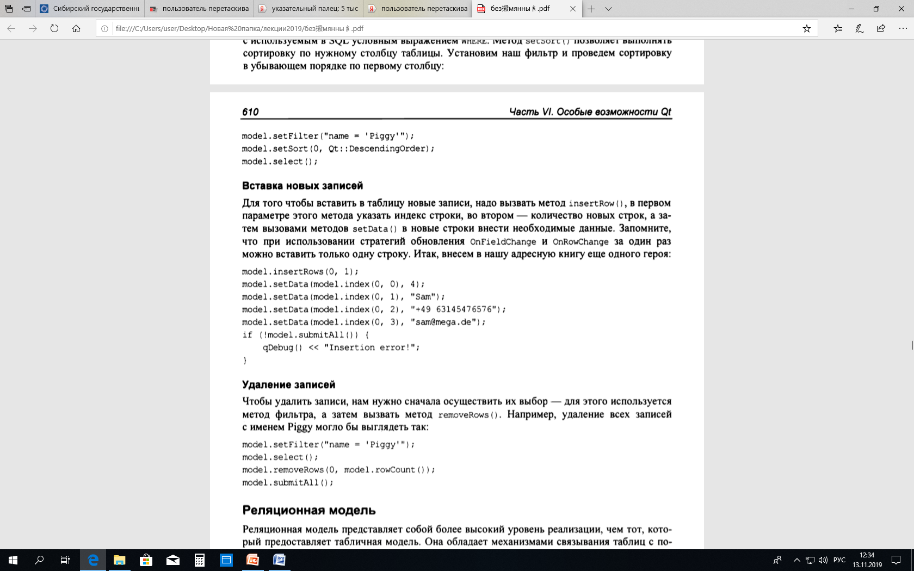
Фильтрация и сортировка

Slide 66
Вставка новых записей

Slide 67
Удаление записей

Slide 68
Реляционная модель QSqlRelationalTableModel
relationModel()
relation()
setRelation()

Slide 69
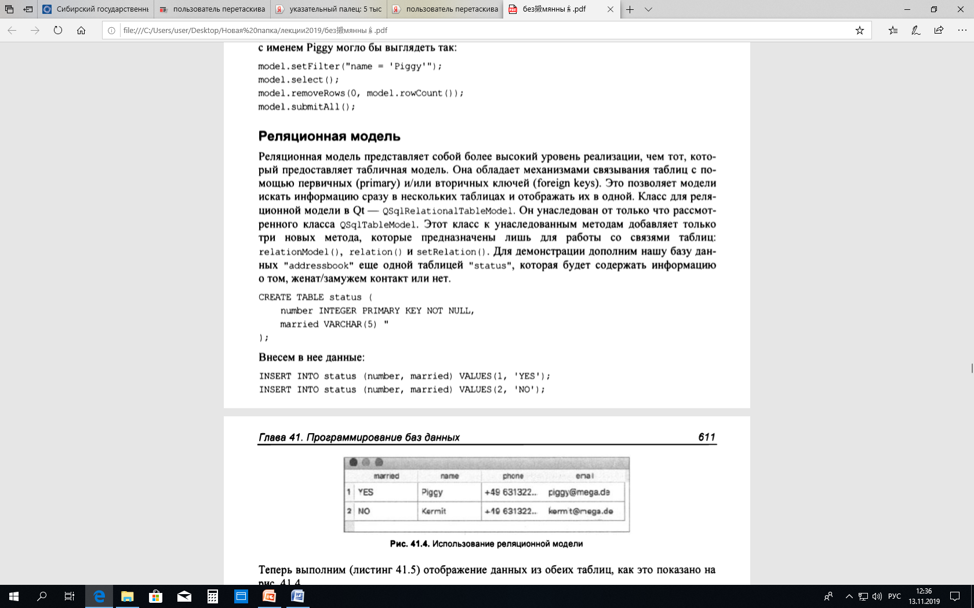
Реляционная модель QSqlRelationalTableModel

Slide 70
Реляционная модель QSqlRelationalTableModel
 | Married | name | phone | email
1 | YES | Piggy | +8578635563 | piggy@mega.de
2 | NO | Kermit | +2786432435 | kermit@mega.de

Slide 71
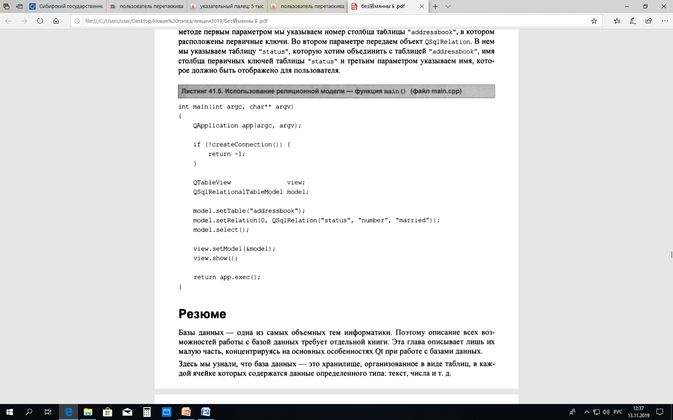
QSqlRelationalTableModel

